Slide 1
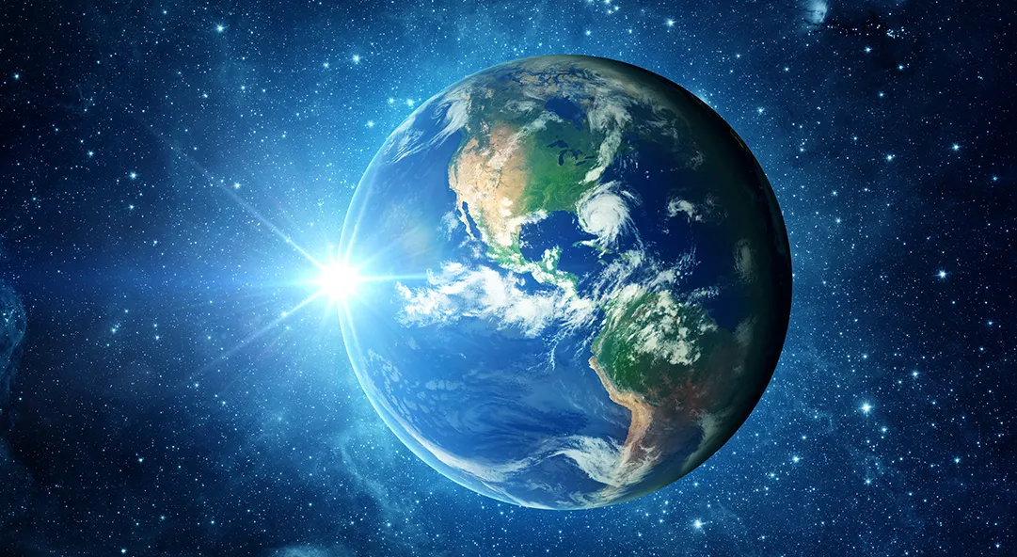
DRŽAVNO TAKMIČENJE
IZ GEOGRAFIJE
2025.
MULTIMEDIJALNI TEST

Slide 2
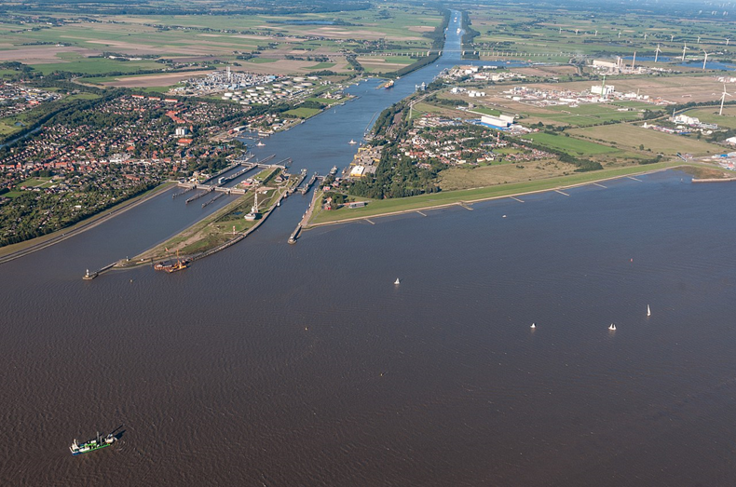
Pitanje br. 1. Na fotografiji je prikazan Kilski kanal koji spaja
Norveško i Barencovo more
Sjeverno i Baltičko more
Karsko i Laptevsko more
Bijelo i Pečorsko more

Slide 3
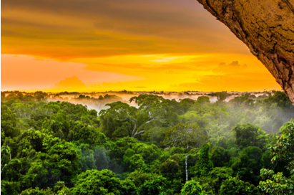
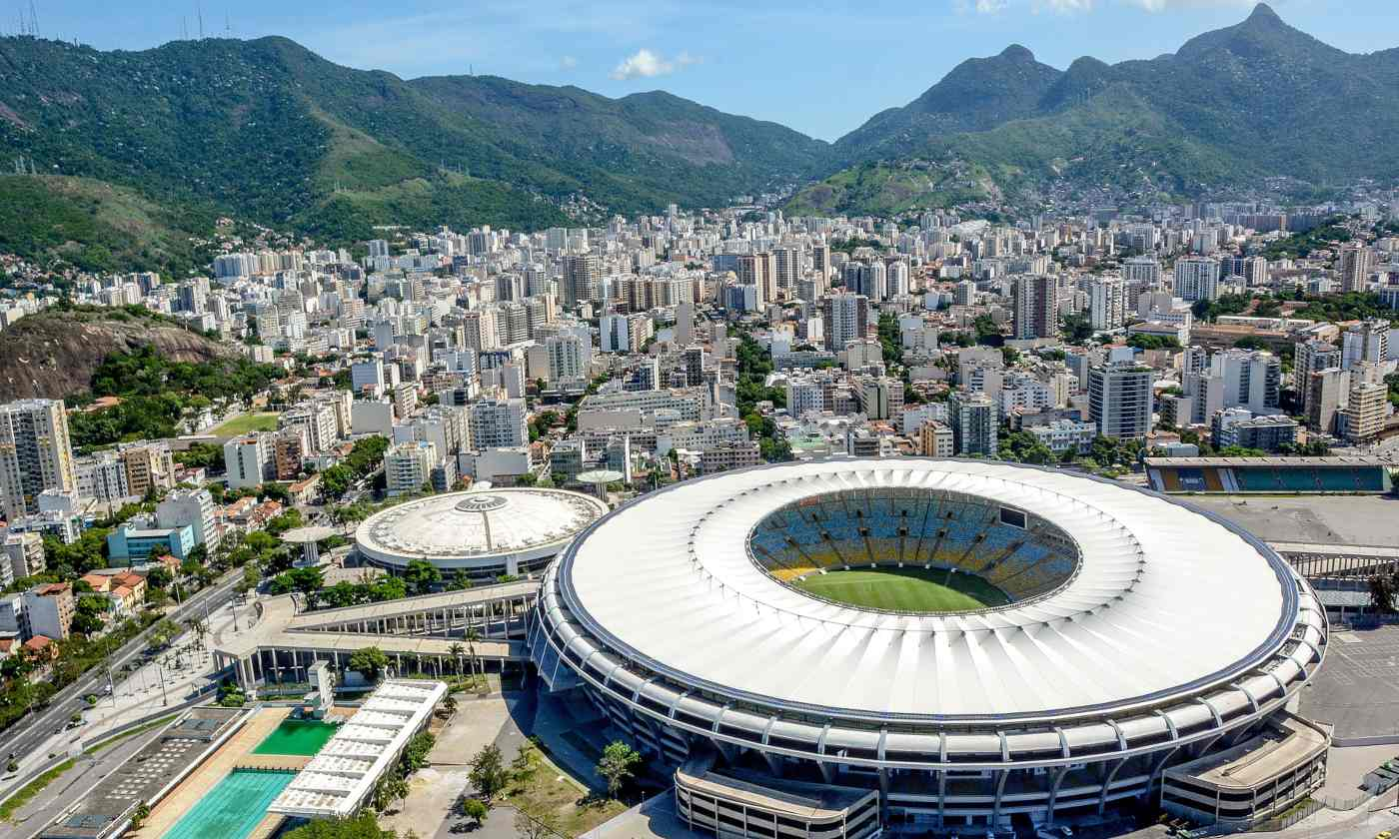
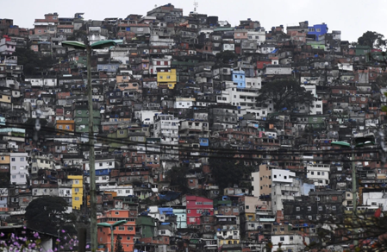
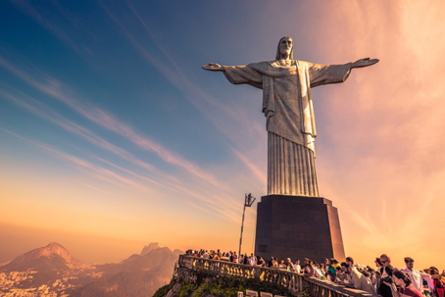
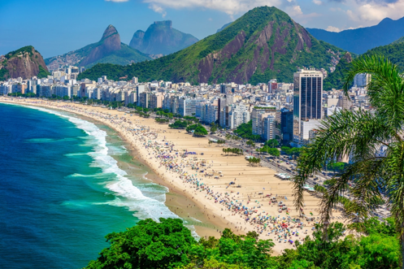
Pitanje br. 2. U kojoj državi su nastale fotografije?
Argentina
Meksiko
Brazil
Kostarika

Slide 4
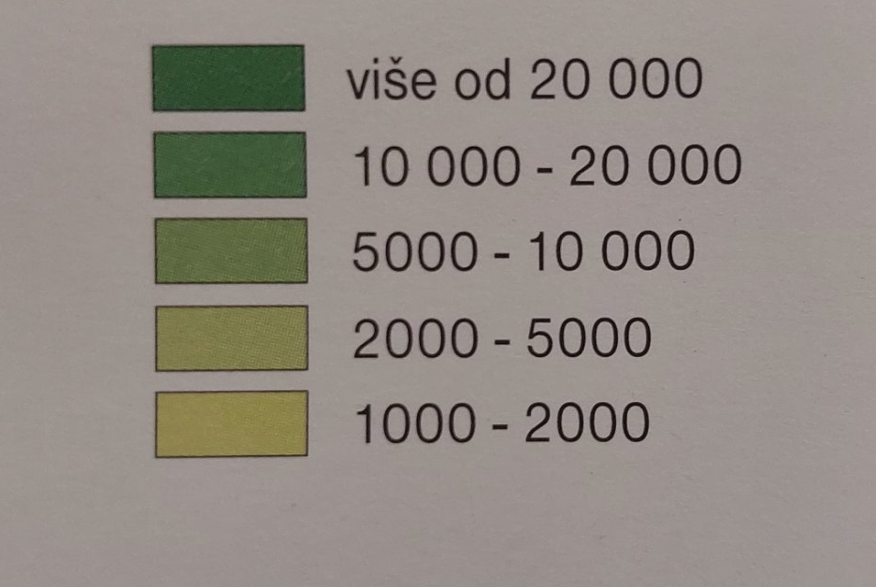
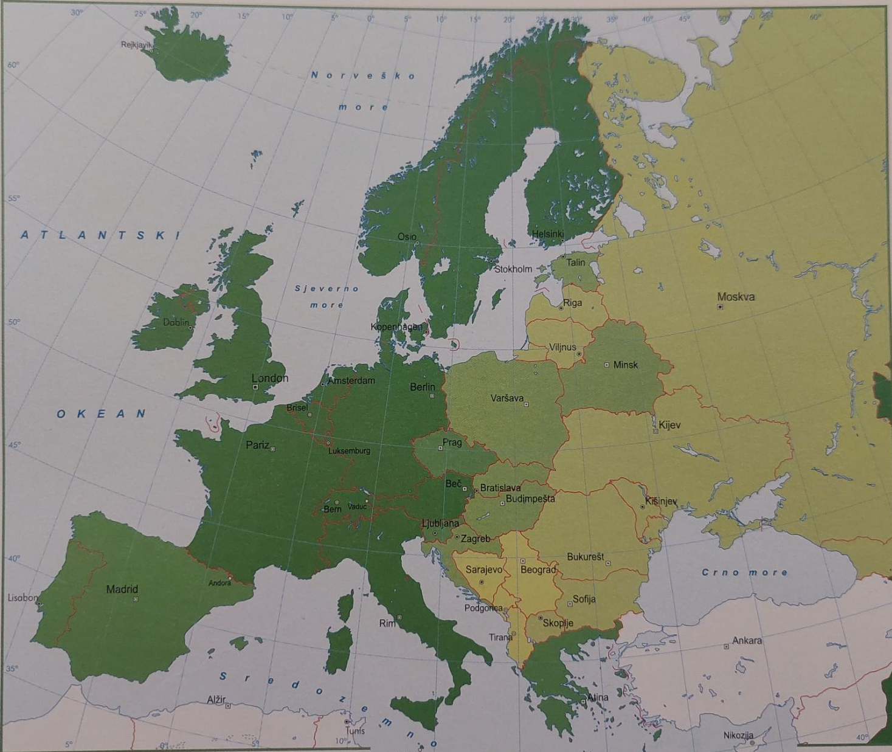
Pitanje br. 3. Data karta Evrope se odnosi na :
Gustinu naseljenosti
Godišnje količine padavina (mm)
Godišnju stopu rasta stanovnika
Bruto nacionalni dohodak po stanovniku (USD)

Slide 5
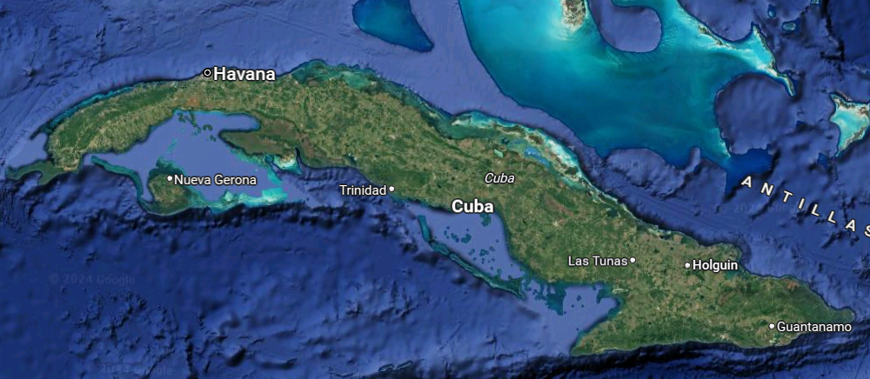
Pitanje br. 4. Dat je satelitski snimak ostrva Kuba. U kom pravcu se nalaze Kajmanska ostrva.
B
A
C
D

Slide 6
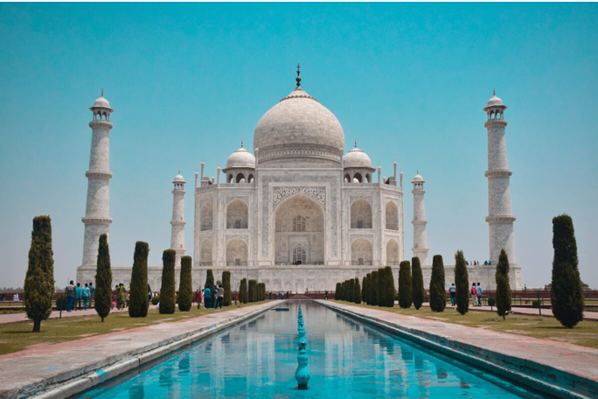
Pitanje br. 5. Na fotografiji je dat Tadz Mahal koji je izgrađen od:
Mermera i poludragog kamenja
Andenzita i poludragog kamenja
Granita i poludragog kamenja
Obsidijana i poludragog kamenja

Slide 7
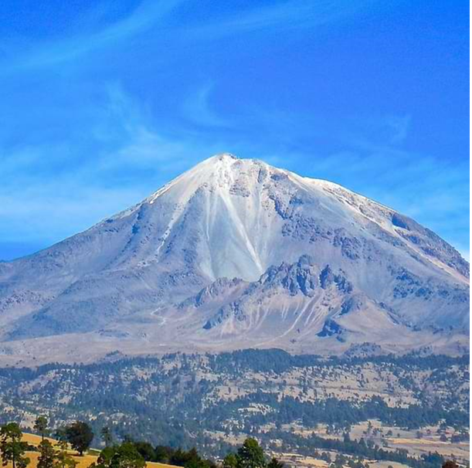
Pitanje br. 6. Na fotografiji se nalazi vrh Akonkagva (6959 mnv) koji pripada planinskom lancu
Kilimandzaro
Andi
Stjenovite planine
Altaj

Slide 8
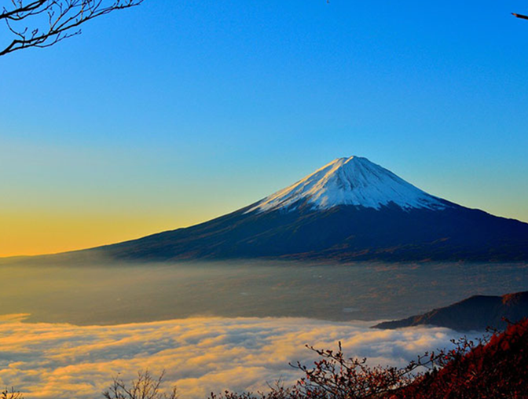
Pitanje br. 7. Planina Fudzi nalazi se na japnskom ostrvu:
Hokaido
Honšu
Kjušu
Šikoku

Slide 9




Pitanje br. 8. Koja tabela pokazuje prave vrijednosti medijalne starosti stanovništva po kontinentima.

Slide 10
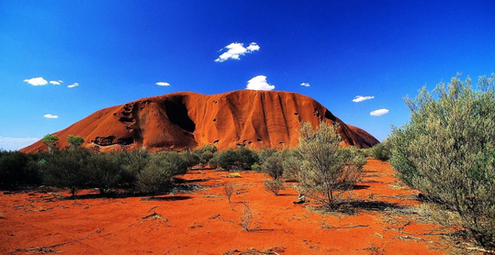
Pitanje br. 9. Simpsonova pustinja se nalazi u:
Sjedinjenim Američkim državama
Južnoafričkoj republici
Australiji
Angoli

Slide 11
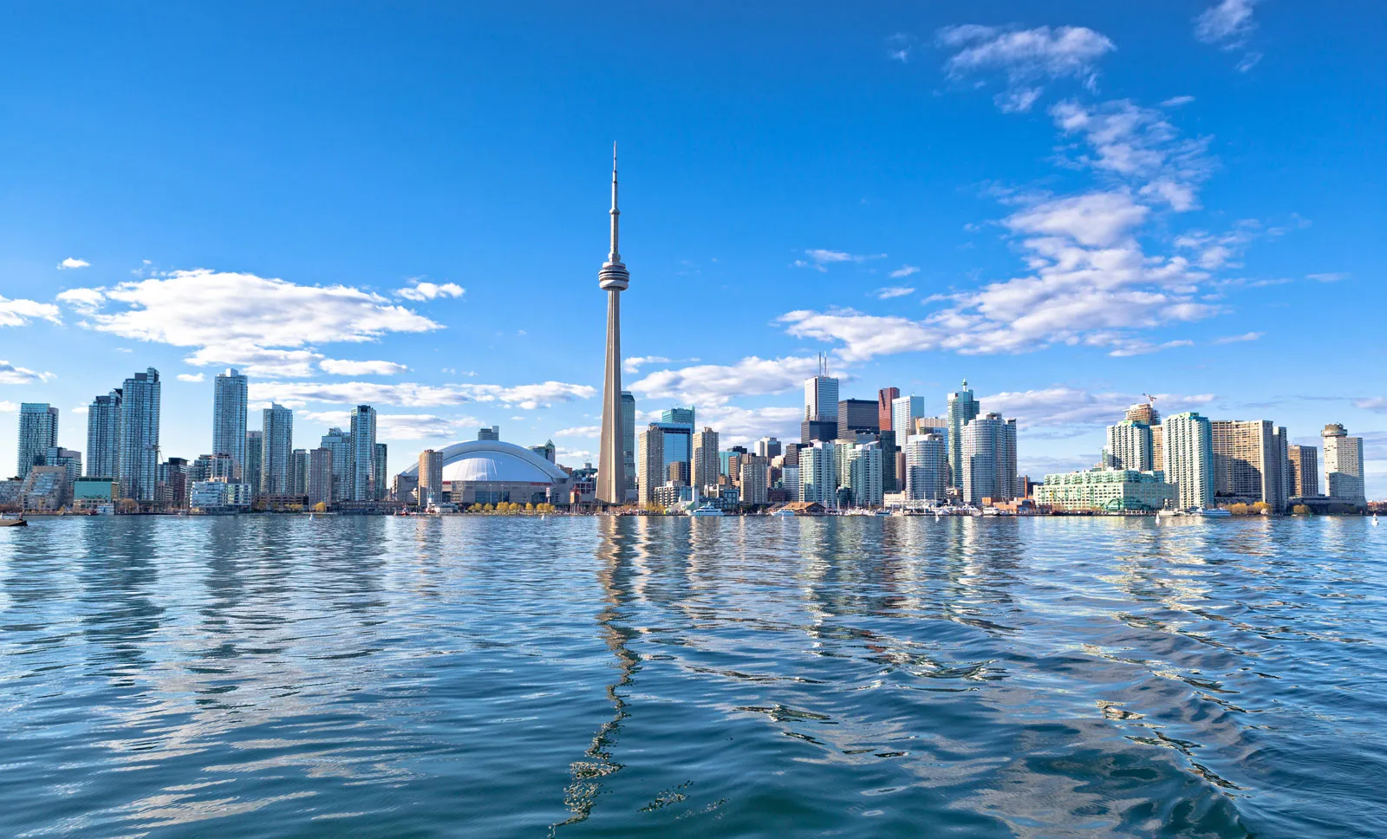
Pitanje br. 10. Grad Toronto, nalazi se na obali jezera:
a) Vinipeg
b) Ontario
c) Mičigen
d) Manitoba

Slide 12
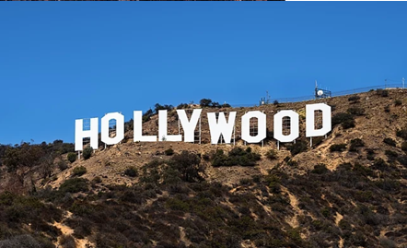
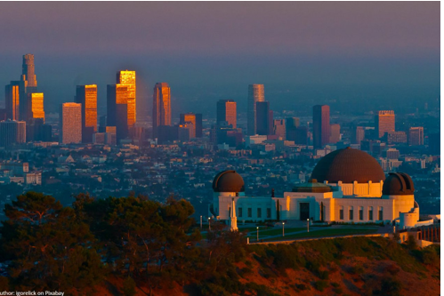
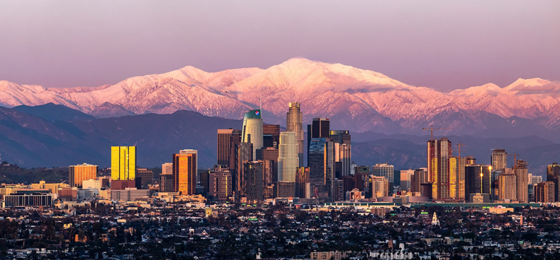
Pitanje br. 11. Ove fotografije su nastale u gradu :
a) San Francisko
b) Las Vegas
c) Feniks
d) Los Anđeles

Slide 13
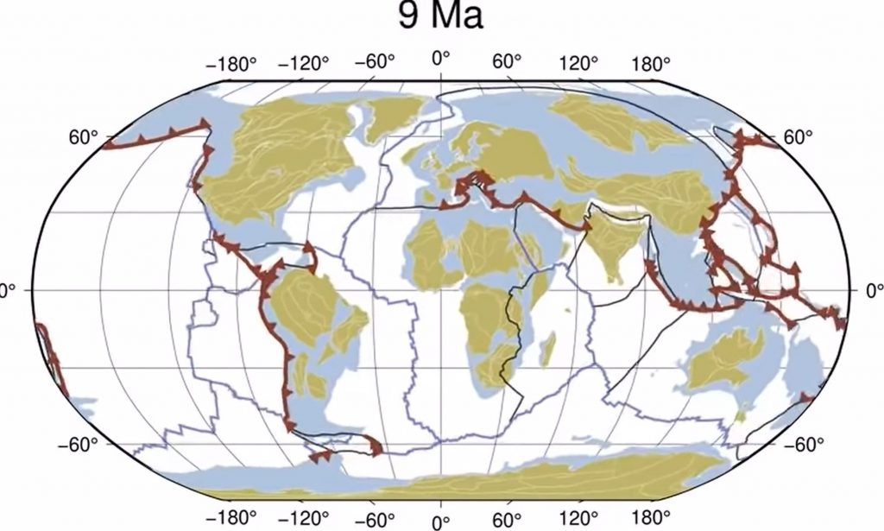
Pitanje br. 12. Data je karta tektonskih ploča. Naska ploča je prikazana brojem:
a) 1
b) 2
c) 3
d) 4
2
3
1
4

Slide 14
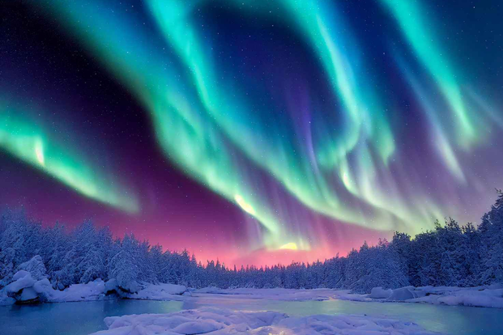
Pitanje br. 13. Polarna svjetlost - Aurora Borealis se pojavljuje u:
a)Termosferi
b)Mezosferi
c)Stratosferi
d)Egzosferi

Slide 15
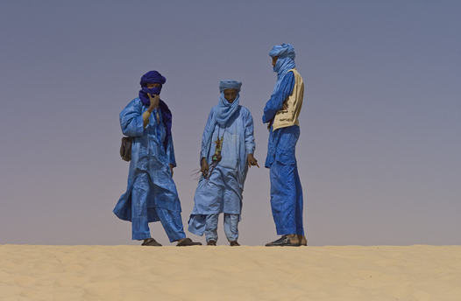
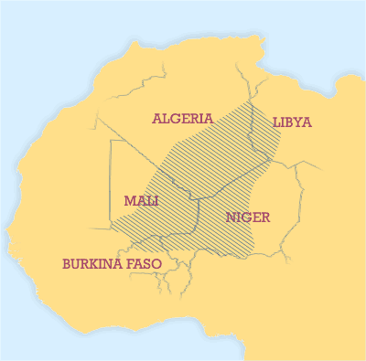
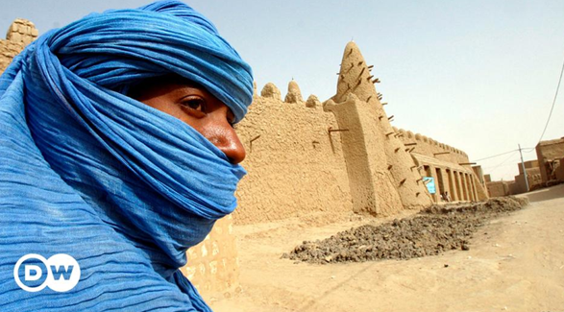
Pitanje br. 14. Data je karta geografskog rasprostranjenja i fotografije predstavnika kog naroda:
a) Masai
B Pigmeji
c) Tuarezi
d) Bušmani

Slide 16
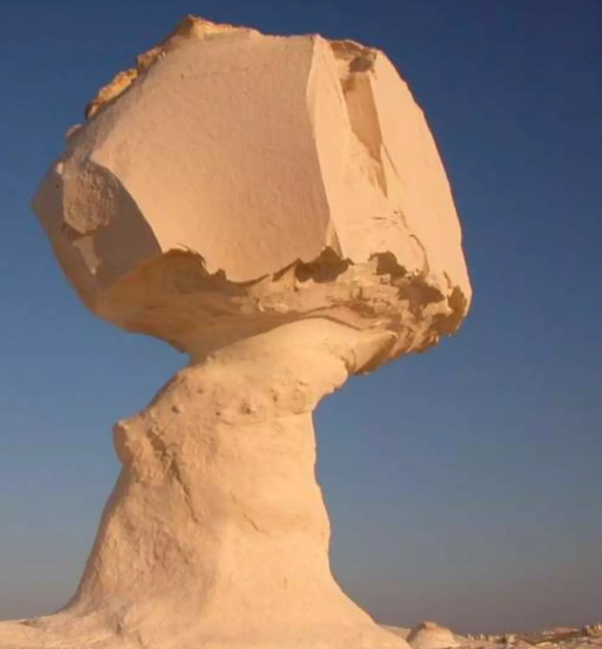
Pitanje br. 15. Na fotografiji je prikazan oblik reljefa:
a) Erg
b) Uada
c) Barhani
d) Gur

